Slide 1
সবাইকে স্বাগতম

Slide 2
পরিচিতি
পাঠ পরিচিতি
নবম-দশম শ্রেণি
বিষয়ঃ গণিত
অধ্যায়ঃ ১৭
সময়ঃ ৪৫ মিনিট
তারিখঃ ১২/০১/২০২০
জিয়াউল হক ভূঁঞা
সহকারী শিক্ষক -গণিত
ফেনী আলীয়া কামিল মাদ্রাসা
01830123185

Slide 3
লক্ষ কর ও উওর দাও:
শ্রেণি ব্যাপ্তি | ট্যালি | গণসংখ্যা | ক্রমযোজিত গণসংখ্যা
140-145 | ।। | 2 | 2
146-151 | ।।। | 3 | 5
152-157 | ।।।। ।।। | 8 | 13
158-163 | ।।।। | 5 | 18
164-169 | ।। | 2 | 20
 |  | n =20
পরিসংখ্যান কি?
চলক কত প্রকার?
সারণী টি কিসের ?

Slide 4
আজকের পাঠ
পরিসংখ্যান (গণসংখ্যা নিবেশন সারণি )

Slide 5
পাঠ শেষে শিক্ষার্থীরা------
১। গণসংখ্যা নিবেশন সারণি নির্ণয় করতে পারবে ।
২। ক্রমযোজিত গণসংখ্যা সারণি নির্ণয় করতে পারবে ।

Slide 6
150 154 156 158 162 140 160 143 155 159
156 160 157 152 155 159 147 153 151 165
শ্রেণি ব্যাপ্তি 6 ধরে গণসংখ্যা নিবেশন সারণি নির্ণয় কর ।
পরিসর = ( সর্বোচ্চ মান – সর্বনিম্ন মান ) + 1
= ( 165 – 140 )
= 25
শ্রেণি ব্যাপ্তি 6ধরে, শ্রেণি সংখ্যা = $\frac{পরিসর}{শ্রেণি ব্যবধান}$
= $\frac{25}{6}$
= 4.17 বা 5

Slide 7
150 154 156 158 162 140 160 143 155 159
156 160 157 152 155 159 147 153 151 165
শ্রেণি ব্যাপ্তি 6 ধরে গণসংখ্যা নিবেশন সারণি নির্ণয় কর ।
গণসংখ্যা নিবেশন সারণি নিম্নরূপ :
পরিসর
=(সর্বোচ্চ মান – সর্বনিম্ন মান )+1
= ( 165 – 140) + 1
= 25
শ্রেণি ব্যাপ্তি | ট্যালি | গণসংখ্যা
140-145
146-151
152-157
158-163
164-169
।
।
2
।
3
।
।
শ্রেণি ব্যাপ্তি 6ধরে, শ্রেণি সংখ্যা
= $\frac{পরিসর}{শ্রেণি ব্যবধান}$
= $\frac{25}{6}$
= 4.17 বা 5
।
।
।
।
।
।
।
8
।
।
।
।
5
।
।
2
n = 20

Slide 8
একক কাজ
সময়ঃ ৬ মিনিট
নিচে 40 জন শিক্ষার্থীর বার্ষিক পরীক্ষার ইংরেজীতে প্রাপ্ত নম্বর দেওয়া হলো :
70, 40, 35, 60, 55, 58, 45, 60, 65, 80, 70, 46, 50, 60, 65, 70, 58, 60, 48, 70, 36, 85, 60, 50, 46, 65, 55, 61, 72, 85, 90, 68, 65, 50, 40, 56, 60, 65, 46, 76
শ্রেণি ব্যাপ্তি 5 ধরে গণসংখ্যা নিবেশন সারণি নির্ণয় কর ।

Slide 9
150 154 156 158 162 140 160 143 155 159
156 160 157 152 155 159 147 153 151 165
শ্রেণি ব্যাপ্তি 6 ধরে ক্রমযোজিত গণসংখ্যা সারণি নির্ণয় কর ।
পরিসর = ( সর্বোচ্চ মান – সর্বনিম্ন মান ) + 1
= ( 165 – 140 )
= 25
শ্রেণি ব্যাপ্তি 6ধরে, শ্রেণি সংখ্যা = $\frac{পরিসর}{শ্রেণি ব্যবধান}$
= $\frac{25}{6}$
= 4.17 বা 5

Slide 10
150 154 156 158 162 140 160 143 155 159
156 160 157 152 155 159 147 153 151 165
শ্রেণি ব্যাপ্তি 6 ধরে ক্রমযোজিত গণসংখ্যা সারণি নির্ণয় কর ।
ক্রমযোজিত গণসংখ্যা সারণি নিম্নরূপ :
পরিসর
=(সর্বোচ্চ মান – সর্বনিম্ন মান )+1
= ( 165 – 140) + 1
= 25
শ্রেণি ব্যাপ্তি | ট্যালি | গণসংখ্যা | ক্রমযোজিত গণসংখ্যা
140-145 | ।। | 2
146-151 | ।।। | 3
152-157 | ।।।। ।।। | 8
158-163 | ।।।। | 5
164-169 | ।। | 2
 |  | n =20
2
5
2+3
শ্রেণি ব্যাপ্তি 6ধরে, শ্রেণি সংখ্যা
= $\frac{পরিসর}{শ্রেণি ব্যবধান}$
= $\frac{25}{6}$
= 4.17 বা 5
13
5+8
18
13+5
18+2
20

Slide 11
পরিসর / উপাত্তের পরিধি
পরিসর / উপাত্তের পরিধি = ( সর্বোচ্চ মান – সর্বনিম্ন মান )+ 1
শ্রেণি সংখ্যা
শ্রেণি সংখ্যা = $\frac{পরিসর}{শ্রেণি ব্যবধান}$

Slide 12
মূল্যায়ন
সময়ঃ ৩ মিনিট
১। পরিসর / উপাত্তের পরিধি নির্নয়ের সূত্রটি বল ?
২। শ্রেণি সংখ্যা নির্নয়ের সূত্রটি বল ?

Slide 13
বাড়ীর কাজ
প্রশ্ন : নিচে 40 জন শিক্ষার্থীর বার্ষিক পরীক্ষার ইংরেজীতে প্রাপ্ত নম্বর দেওয়া হলো :
70, 40, 35, 60, 55, 58, 45, 60, 65, 80, 70, 46, 50, 60, 65, 70, 58, 60, 48, 70, 36, 85, 60, 50, 46, 65, 55, 61, 72, 85, 90, 68, 65, 50, 40, 56, 60, 65, 46, 76
শ্রেণি ব্যাপ্তি 5 ধরে ক্রমযোজিত গণসংখ্যা সারণি নির্ণয় কর ।

Slide 14
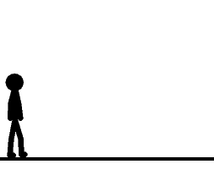
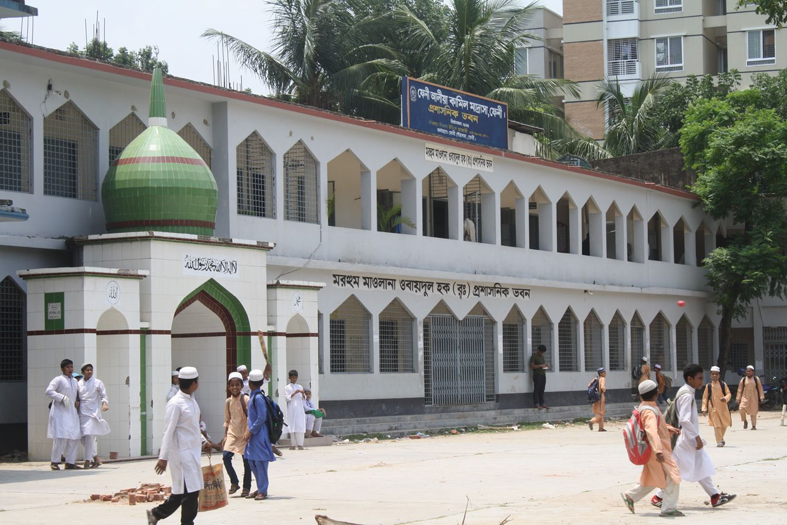
ফেনী আলীয়া কামিল মাদ্রাসা
সবাইকে ধন্যবাদ

